Slide 1

ESTIMACIONES CONTABLES
VALOR NETO DE REALIZACION
PROVISIONES POR RETIROS DE ACTIVOS

Slide 2
1.VALOR NETO DE REALIZACION
¿CÓMO SE MIDEN LOS INVENTARIOS AL CIERRE DEL PERIODO?
Los inventarios se deben medir al menor valor entre el costo y el valor neto de realización (VNR). Esta regla asegura que los activos no se sobrevaloren. (Pf 9)
Costo = MO+MP+CIF
100,000
VNR
85,000
VS
 | D | H
69 Costo de venta – pérdida | 15,000
29 Deterioro acumulado |  | 15,000

Slide 3
1.VALOR NETO DE REALIZACION
¿QUE ES EL VNR?
Es el precio de venta estimado que se espera obtener en el curso normal del negocio, menos los costos estimados para terminar su producción y los costos estimados necesarios para realizar la venta. (Pf 6)
VNR =
Precio de venta estimado
-
costos estimados para terminar su producción
-
costos estimados necesarios para realizar la venta.

Slide 4
1.VALOR NETO DE REALIZACION
¿CONSIDERACIONES ACERCA DEL VNR?
Debemos evaluar la recuperación de todos los activos. (Pf 28)
Ningún activo debe medirse por encima del importe que se espera obtener. (Pf 28)
El cálculo del VNR se hace para cada partida de inventario. (Pf 29)
Utilizar la información mas confiable disponible (eventos posteriores). (Pf 30)
Es importante el propósito de los inventarios (venta a precio pactado). (Pf 31)
Las materias primas tienen un trato especial, no se venden. (Pf 32)
Actualiza el cálculo al menos una vez al año. (Pf 33)

Slide 5
1.VALOR NETO DE REALIZACION

Slide 6
1.VALOR NETO DE REALIZACION

Slide 7
1.VALOR NETO DE REALIZACION

Slide 8
1.VALOR NETO DE REALIZACION
¿Cual es el margen del PT y del PP?
QUE BUENA PREGUNTA!!!!

Slide 9
2. PROVISIONES POR EL ARO
ARO: ASSET RETIREMENT OBLIGATION
PROVISION
Una provisión es un pasivo en el que existe incertidumbre acerca de su cuantía o vencimiento. (Pf 10)
Provisión de vacaciones?
Provisión de cts?
Provisión de cobranza dudosa?
Provisiona la luz, el agua, internet?
Provisióname esta factura?
Provisión de ingresos?

Slide 10
2. PROVISIONES POR EL ARO
ARO: ASSET RETIREMENT OBLIGATION
SUCESOS PASADOS
Se reconocerán como provisiones sólo aquellas obligaciones, surgidas a raíz de sucesos pasados, cuya existencia sea independiente de las acciones futuras de la entidad.
Ejemplos de tales obligaciones son las multas medioambientales o los costos de reparación de los daños medioambientales causados en contra de la ley, puesto que tanto en uno como en otro caso, y para pagar los compromisos correspondientes, se derivarán para la entidad salidas de recursos que incorporan beneficios económicos, con independencia de las actuaciones futuras que ésta lleve a cabo. De forma similar, la entidad tendrá que reconocer los costos por el desmantelamiento de una instalación de extracción de petróleo o de una central nuclear, siempre que esté obligada a restaurar los daños ya ocasionados por su funcionamiento. (Pf 19)

Slide 11
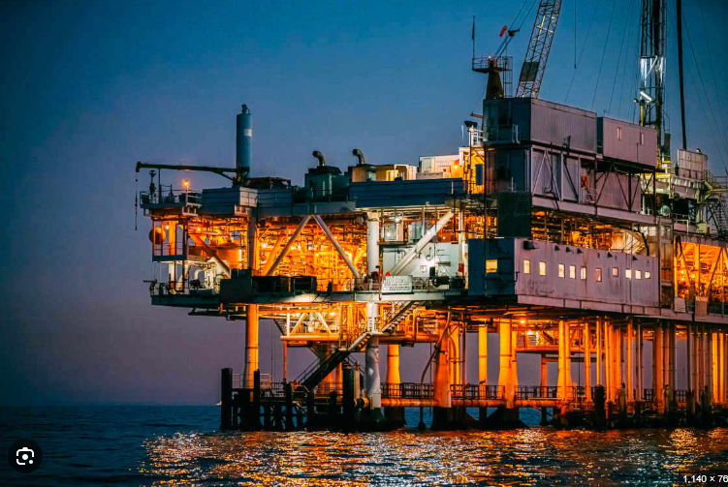
2. PROVISIONES POR EL ARO
ARO: ASSET RETIREMENT OBLIGATION

Slide 12
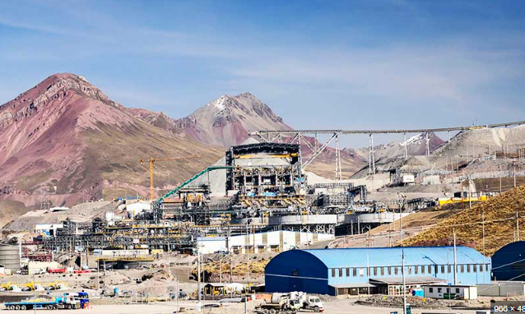
2. PROVISIONES POR EL ARO
ARO: ASSET RETIREMENT OBLIGATION

Slide 13

2. PROVISIONES POR EL ARO
ARO: ASSET RETIREMENT OBLIGATION

Slide 14
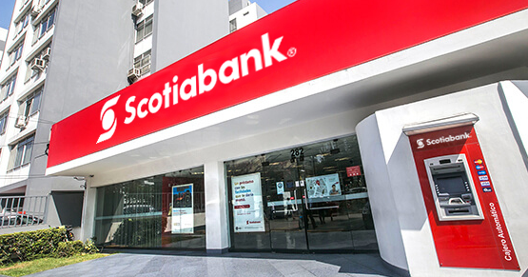
2. PROVISIONES POR EL ARO
ARO: ASSET RETIREMENT OBLIGATION

Slide 15
2. PROVISIONES POR EL ARO
¿CONSIDERACIONES ACERCA DEL ARO?
Utiliza la mejor estimación. (Pf 36)
El importe debe ser evaluado de manera racional. (Pf 37)
Utiliza el informe de expertos en la materia y el juicio de la gerencia. (Pf 38)
Utilizar el método estadístico llamado VALOR ESPERADO. (Pf 39)
Hacer el cálculo antes de impuestos, luego aplica la NIC 12. (Pf 41)
La provisión debe medirse a valor presente. (Pf 45)
Utiliza tasa libre de riesgo para el descuento. (Pf 47)
No incluir ganancias por venta de activos. (Pf 51)
Revisar las provisiones anualmente. (Pf 59)

Slide 16
2. PROVISIONES POR EL ARO

Slide 17
2. PROVISIONES POR EL ARO
¿Qué hacemos con el pasivo?

Slide 18





…DE NADA
FREDDY LLANTO
…un simple contador
… que te vuela la mente
https://www.linkedin.com/in/freddyllanto/
https://www.facebook.com/freddy.llanto.a
https://www.youtube.com/@fasescueladecontadores1917
+51 959 818 593

